Slide 1

第12章 电子线路模拟软件及应用
12.1 电子设计自动化（EDA）技术和电子线路模拟
（PSpice）软件平台
12.2 PSpice软件功能简介
12.3 应用PSpice软件实现电路模拟

Slide 2
12.1 电子设计自动化（EDA）技术和电子线路
模拟（PSpice）软件平台
12.1.1 电子设计自动化（EDA）技术及优点
在电子设计自动化（EDA）技术出现前， 传统的电子线路设计方法主要是靠人工完成， 其中电路设计方案的验证一般都是采用技术人员焊接实验电路板， 然后测试电路的各种参数的方法来完成。 这种方法效率低、 周期长、 费用高。

Slide 3
随着计算机的广泛应用和电子线路设计软件的功能越来越完善， 电子线路设计的方法发生了根本性的变革。 目前， 电子线路的设计可以通过利用电路原理图设计软件、 电子线路分析模拟软件以及电路印制板（PCB）设计软件来实现电子设计自动化（EDA）的全过程。
采用电子设计自动化（EDA）技术具有以下优点：
(1) 缩短设计周期。 采用EDA技术， 用计算机模拟代替人工搭制试验电路测试的方法， 可以减少设计方案验证阶段的工作量。

Slide 4
(2) 节省设计费用。 人工搭制试验电路测试的方法费用高、 效率低。 采用计算机模拟的方法进行模拟验证就可以节省实验费用。
(3) 提高设计质量。 传统的人工设计方法常采用简化的电路和元件模型进行分析和估计, 很难进行多种方案的比较， 更难进行优化等设计。 采用EDA技术则可以用较精确的模型来计算电路特性， 而且很容易实现各种分析， 因此提高了设计质量。

Slide 5
(4) 很强的数据处理能力。 由于计算机具有存储量大、 数据处理能力强的特点， 在完成电路设计后， 可以很方便地生成各种需要的数据文件和报表文件， 并可以显示各种图表和模拟的关系曲线。 随着电子技术的发展， 设计的电路越来越复杂， 规模越来越大， 设计周期要求也越来越短， 在这样的情况下， 离开了EDA技术几乎无法完成现代电子设计的任务。

Slide 6
12.1.2 PSpice软件的特点
可以实现EDA技术的系统软件很多， 在此我们主要介绍OrCAD EDA软件包中完成电路模拟分析部分的软件PSpice的特点及功能。 PSpice软件具有以下特点：
(1) PSpice软件可以对模拟电路进行直流、 交流、 瞬态等基本电路特性分析， 而且可以进行(MC)统计分析、最坏情况(Wcase)分析、 优化设计等复杂电路特性分析。

Slide 7
(2) PSpice软件既可以对模拟电路进行计算机辅助分析， 也可以对数字电路、 数/模混合电路进行计算机模拟。
(3) 以软件工作平台的形式， 可以在Windows环境下， 从绘制电路原理图到进行电路分析模拟都在同一软件平台下完成。 在模拟的过程中， 可以随时分析、 观察模拟结果， 从电路图上修改设计。

Slide 8
12.1.3 PSpice软件工作平台
OrCAD软件包中进行电路模拟分析的核心软件是PSpice。 OrCAD Capture软件工作平台如图12.1所示。

Slide 9
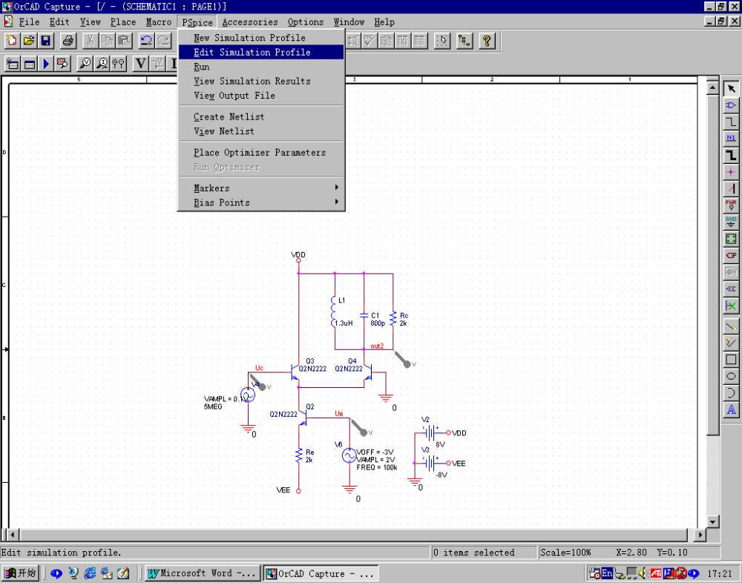
图 12.1 OrCAD Capture软件工作平台

Slide 10
为了使分析模拟工作做得更快、 更好， OrCAD软件包中还提供了5个配套软件模块。 它们之间的相互关系如图12.2所示。
5种配套软件的功能简要介绍如下。
1. 电路原理图设计软件（Capture）
在Capture环境下， 用户在屏幕上设计和绘制好电路原理图， 设置好分析参数， 即可进行电路模拟。 同时在该环境下可以很方便地调用其他配套软件。

Slide 11
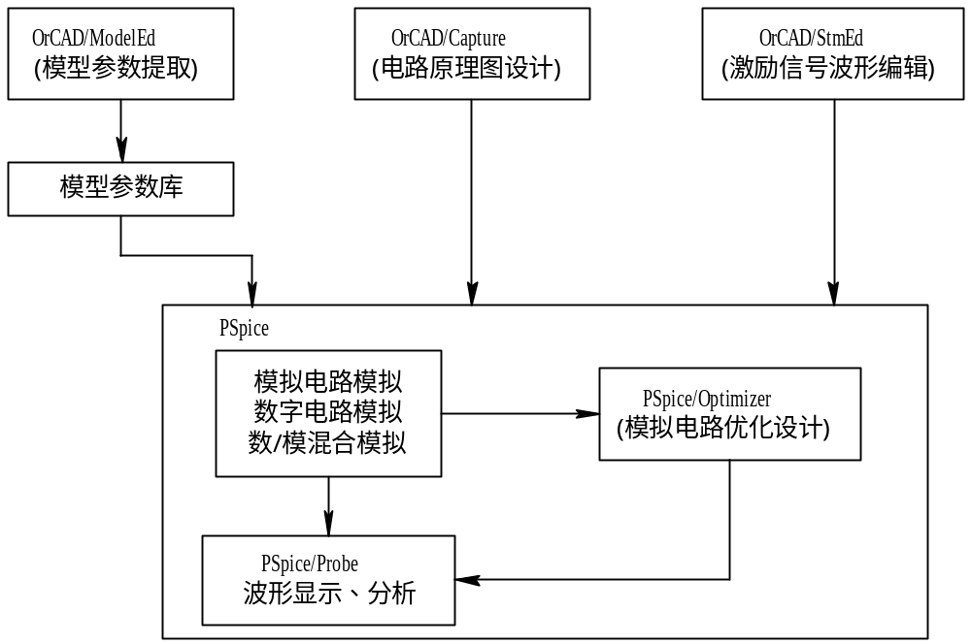
图 12.2 PSpice及其配套软件

Slide 12
2. 激励信号波形编辑软件（StmEd:Stimulus Editor）
在对电路特性进行分析时， 瞬态分析和逻辑模拟需要输入各种激励信号波形。 StmEd软件就是一个激励信号波形编辑器， 可以编辑生成的激励信号波形包括：
（1）瞬态分析中需要的脉冲、 分段线性、 调幅正弦、 调频和指数信号等5种信号波形；
（2）逻辑模拟中需要的时钟信号、 各种形状的脉冲信号以及总线信号。

Slide 13
3. 模型参数提取软件（ModelEd: Model Editor）
PSpice的模型参数库中包括了1万多种元器件和单元集成电路的模型参数， 基本能满足一般用户模拟分析电路特性的需要。 如果用户采用了未包括在模型参数库中的元件， 则只需在ModelEd软件下编辑、 输入元器件手册中给出的特性参数， ModelEd就可生成电路模拟时需要的模型参数。

Slide 14
4. 模拟波形显示软件（Probe）
为了观察模拟结果， 确定电路设计是否满足要求， PSpice完成电路模拟后可自动调用Probe软件模块， 该模块具有三种主要功能：
（1） 显示电路中的节点电压、 支路电流的各种分析波形。 在显示信号波形过程中可以随时修改电路分析参数设置， 再重新进行电路模拟， 显示信号波形。
（2） 模拟结果的再分析处理。 Probe可以对模拟的结果波形进行再加工， 以提取更多的信息。 例如蒙托卡诺分析后， 可以显示电路特性参数分布直方图， 得到成品率信息等。

Slide 15
（3）数字电路中逻辑错误问题的检测。在显示逻辑模拟结果波形时，Probe可以检测出电路中存在的冒险竞争、时序错误等问题，并可以将出错位置标注在电路中。
5.优化软件块（Optimizer）
为了进一步帮助用户改进电路设计，Optimizer软件块可在电路模拟的基础上，根据用户提出的电路特性约束条件（例如要求满足一定的带宽和增益），自动调整电路元件参数，以满足其电路的指标要求。

Slide 16
12.2 PSpice软件功能简介
12.2.1 PSpice软件的电路特性分析功能
PSpice软件可以分析的电路特性有6类15种。下面介绍每一种特性分析的具体功能和分析方法。

Slide 17
1.直流特性分析
直流特性分析包括4种电路分析特性：
（1）直流工作点分析（BiasPointDetail）。分析功能是，PSpice将电路中的电容开路，电感短路，对各个信号源取其直流电平，然后计算电路的直流偏置状态。直流工作点分析结果可以显示在电路原理图上。

Slide 18
（2）直流灵敏度分析（DC Sensitivity）。
直流灵敏度分析就是定量分析、比较电路特性对每个电路元件参数的敏感程度。PSpice中直流灵敏度分析是分析指定的节点电压对电路中电阻、独立电压源和电流源、电压控制开关和电流控制开关、二极管、双极型晶体管共5类元器件参数的灵敏度。分析结果存入输出OUT文件中。

Slide 19
（3）直流传输特性分析（Transfer Function）。
直流传输特性分析就是计算电路的直流工作点附近的小信号增益、输入电阻和输出电阻，其分析结果存入输出OUT文件中。直流传输特性分析只涉及输入信号源和输出变量两个参数。

Slide 20
（4）直流特性扫描分析（DC Sweep）。
直流特性扫描分析的作用是，当电路中某一参数（称为自变量，如输入电压）在一定范围内变化时，对该参数的每一个取值，计算电路输出节点（输出变量）的直流偏置特性。直流特性扫描分析在分析电路的转移特性，逻辑门的高低逻辑阈值等方面有很大作用，并可以显示出转移特性曲线。

Slide 21
2. 交流特性分析
交流特性分析主要是进行交流小信号频率特性分析和噪声特性分析。
（1）交流小信号频率特性分析（ACSweep）。交流小信号频率特性分析的作用是计算电路的交流小信号频率响应。分析时首先计算电路的直流工作点，然后使电路中交流信号源的频率在一定的范围内变化，并用交流小信号等效电路计算电路输出交流信号的变化。该分析方法完成后可以显示电路的幅频特性和相频特性曲线。

Slide 22
（2）噪声特性分析(Noise)。
电路中每个电阻和半导体器件在工作时都要产生噪声。为了定量表征电路中的噪声大小，PSpice采用了一种等效计算方法。首先选定一个节点为输出节点，将每个电阻和半导体器件噪声源在该节点处产生的噪声电压均方根值叠加；然后再选定一个独立电压源（或电流源），计算电路中从该独立源到选定的输出节点处的增益；最后将输出节点处的总噪声除以增益就得到该独立电压源（或电流源）处的等效噪声。噪声分析结果只存入OUT输出文件中。

Slide 23
3. 瞬态特性分析
瞬态特性分析功能可进行瞬态响应分析和傅立叶分析。
（1）瞬态响应分析(Transient Analysis)。
瞬态响应分析的目的是在给定输入激励信号作用下，计算电路输出端的瞬态响应。进行瞬态分析时，首先计算t=0时的电路初始状态，然后从t=0到某一给定的时间范围内按选定的时间步长，计算输出端在不同时刻的输出电平。可以显示分析结果信号波形。

Slide 24
（2）傅立叶分析(Fourier Analysis)。
傅立叶分析的作用是在瞬态分析完成后，通过傅立叶积分，计算瞬态分析输出结果波形的直流、基波和各次谐波分量。

Slide 25
4.参数扫描
参数扫描的分析功能有两个，一个是温度特性分析，另一个是参数扫描。
（1）温度特性分析（TemperatureAnalysis）。
由于电阻阻值和晶体管的许多模型参数都与温度的关系非常紧密，因此温度的变化必然导致电路的性能发生变化。温度特性分析就是根据设定的温度值（可以同时设定多个温度点），进行有关的电路特性分析，例如可以在交流小信号特性分析的基础上，进行多个温度点的分析，其分析结果可以显示成曲线组。

Slide 26
（2）参数扫描分析（Parametric Analysis）。
参数扫描分析与温度特性分析的作用类似，即对指定的每个参数变化值，进行一次设定的电路分析。在参数扫描分析中，参数包含独立电压源、独立电流源、温度、模型参数和全局参数5种。

Slide 27
5. 蒙托卡诺分析（MonteCarlo）
蒙托卡诺分析是根据实际情况确定元件值分布规律，然后进行多次指定的电路特性分析。每次分析时采用的元件值都是从元件值分布中随机抽样得到的，这样就较好地代表了实际情况。在完成多次指定的电路特性分析后，对各次分析结果进行统计分析，从而得到电路特性的分布规律。

Slide 28
6.逻辑模拟和数/模混合模拟
该模拟功能包括：
（1）模拟分析数字电路输出和输入之间的逻辑关系。
（2）模拟分析数字电路的延迟特性。
（3）对同时包括有模拟元件和数字元件的电路进行数/模混合模拟，并可同时显示模拟信号和数字信号波形分析结果。
（4）最坏情况逻辑模拟。
（5）检查数字电路中是否存在时序异常和竞争与冒险现象。

Slide 29
12.2.2 PSpice支持的元器件类型
在使用任何一种分析模拟软件以前，了解软件能支持什么样的元器件类型是非常重要的。软件包含的元器件类型越多，元件模型越精确，其软件的应用价值就越高，分析模拟的结果就越可靠。
PSpice可以模拟6类最常用的电路元器件：
（1）基本无源元件，如电阻、电容、电感、传输线等。
（2）常用的半导体器件，如二极管、双极晶体管、结型场效应晶体管、MOS场效应晶体管、GaAs场效应晶体管、绝缘栅双极晶体管等。

Slide 30
（3）独立电压源和独立电流源。可产生用于直流（DC）、交流（AC）、瞬态（TRAN）分析和逻辑模拟所需的各种激励信号波形。
（4）各种受控电压源、受控电流源和受控开关。
（5）基本数字逻辑单元，包含常用的逻辑门、触发器、传输门、延迟线、可编程逻辑阵列、RAM、ROM等。
（6）常用的单元电路。特别是像运算放大器一类集成电路，可将其作为一个单元电路整体出现在电路中，而不考虑该单元的内部电路结构。

Slide 31
12.3 应用PSpice软件实现电路模拟
在OrCAD Capture软件平台下启动PSpice进行电路分析模拟的基本过程如下：
(1)绘制电路原理图；
(2)确定电路特性分析类型和分析模拟的参数设置；
(3)在完成以上操作后选择执行RUN命令即可进行PSpice电路特性分析；

Slide 32
(4)电路模拟结果分析，电路模拟的结果有：模拟结果波形、出错信息和模拟结果输出数据文件。
(5)对电路模拟结果分析后，根据设计的指标要求修改电路原理图或元件参数，然后再执行前四步，直到得到满意的电路设计图。

Slide 33
12.3.1 电容三点式正弦振荡电路的模拟
电容三点式正弦振荡电路图如图12.3所示。对该电路进行瞬态分析，瞬态分析时的参数设置如图12.4所示。该电路进行瞬态分析的结果如图12.5所示。在进行振荡电路模拟时要注意设置好瞬态分析的最大步长，如果最大步长设置得不合适则不能观测到振荡波形，或者模拟得到的波形不理想。

Slide 34
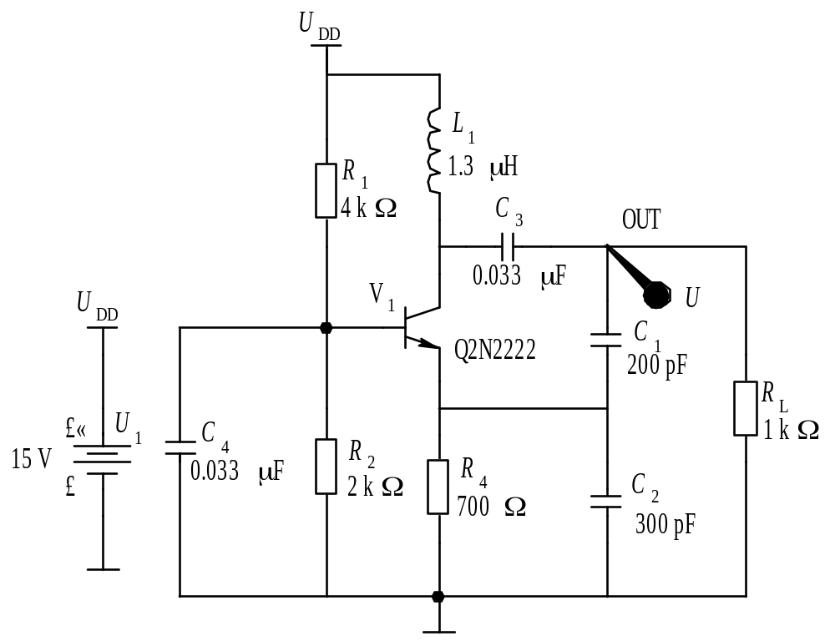
图12.3 电容三点式振荡电路

Slide 35
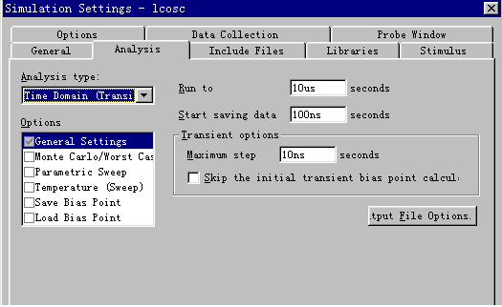
图12.4 瞬态分析参数设置

Slide 36
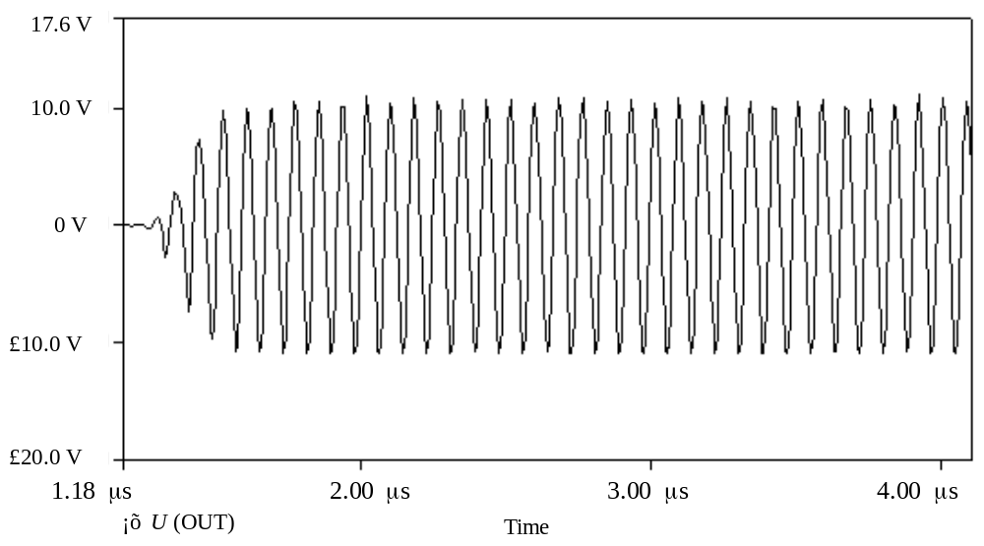
图12.5 瞬态分析结果波形

Slide 37
12.3.2 振幅调制电路模拟
用差分对放大器构成的振幅调制电路如图12.6所示。图中LC并联谐振回路的谐振频率f₀=5MHz，谐振阻抗R_{e}=2kΩ，其他参数如图中所示。

Slide 38
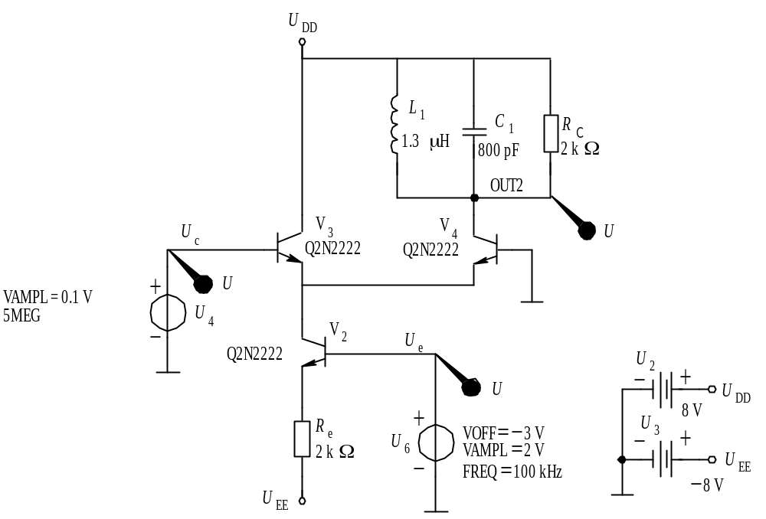
图12.6 振幅调制电路

Slide 39
对该电路首先进行交流小信号频率特性分析（ACSweep），选择适当的L、C值以便满足LC并联谐振回路的谐振频率要求。交流小信号频率特性分析时，输入信号源必须为交流信号源VAC，交流分析参数设置如图12.7所示，电路模拟的幅频特性曲线如图12.8所示。

Slide 40
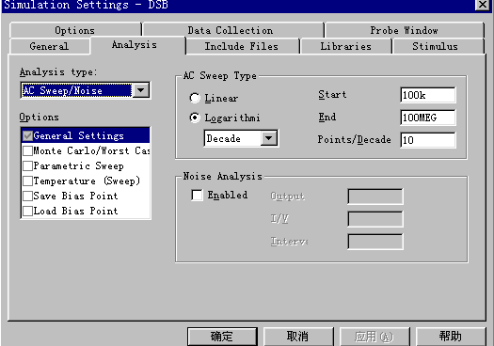
图12.7 交流小信号频率特性分析参数设置

Slide 41
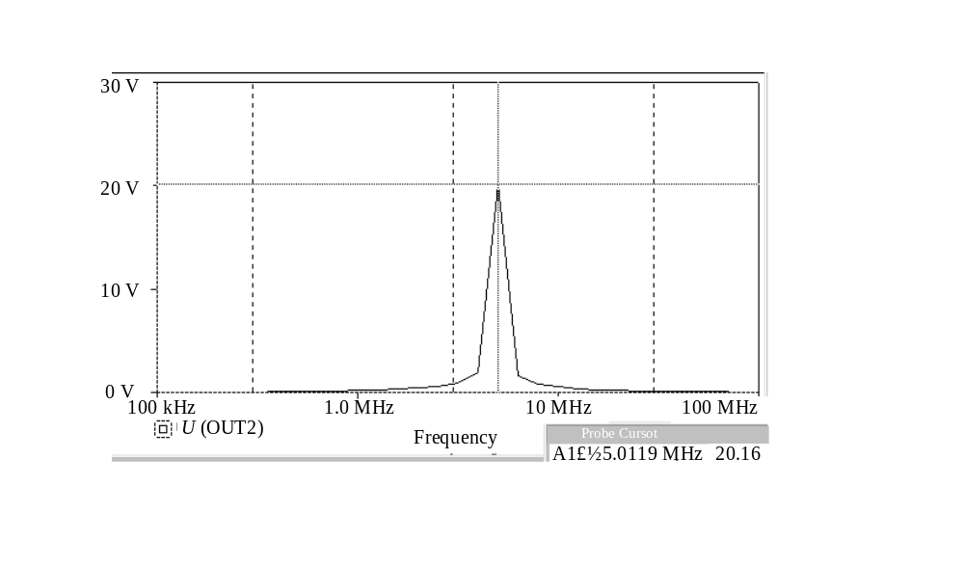
图12.8 幅频特性曲线

Slide 42
在选择好电路的参数后进行电路瞬态分析，瞬态分析时的参数设置为：终止时间=80μs，开始时间=0，最大步长=10ns。分析结果如图12.9所示。

Slide 43
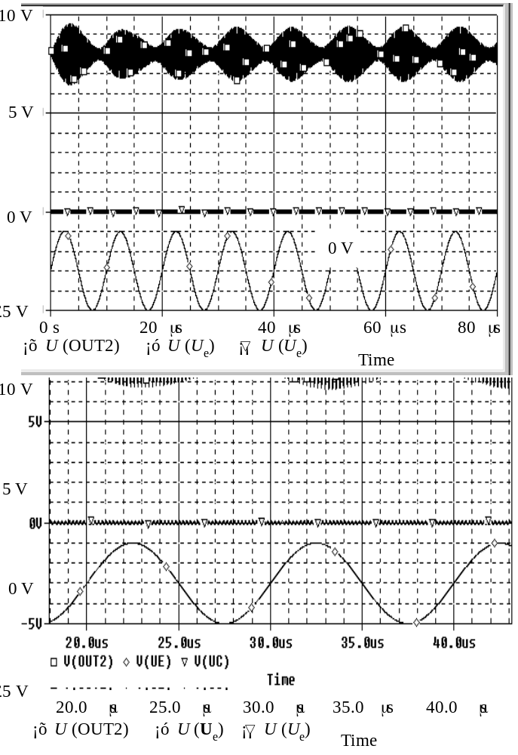
图12.9 瞬态分析振幅结果波形

Slide 44
12.3.3 调频电路模拟
模拟调频微分方程的直接调频电路如图12.10所示。设t=0时，电容的初始电压分别为：U_{c1}=100mV，U_{c2}=0。瞬态分析时的参数设置为：终止时间=0.4ms，开始时间=0，最大步长=10ns。瞬态分析结果如图12.11所示。如果对该电路进行模拟时不设电容的初值，电路模拟波形就有一个起始振荡到稳定的过程，对此现象读者可以自己模拟观察。

Slide 45
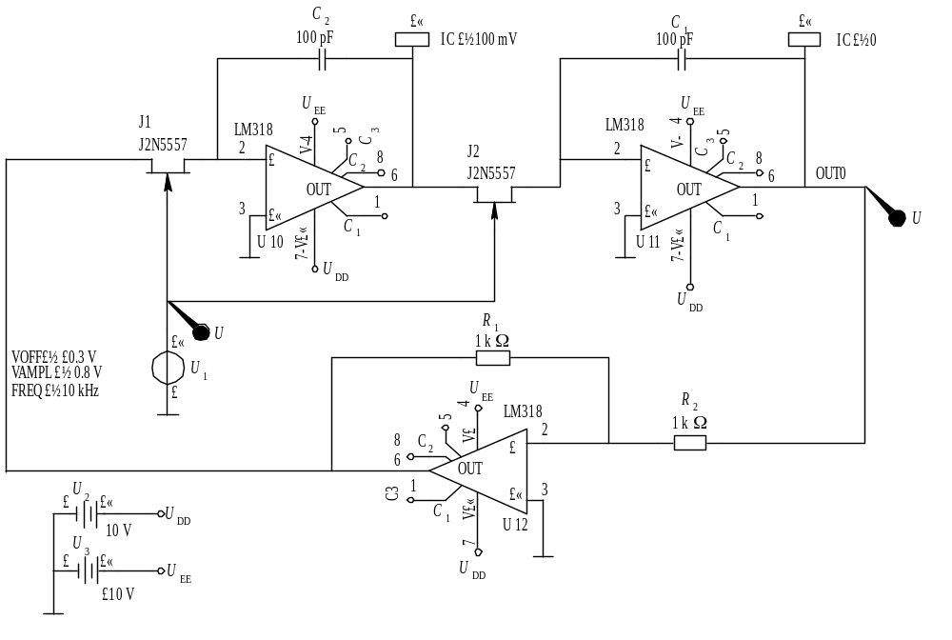
图12.10 直接调频电路

Slide 46
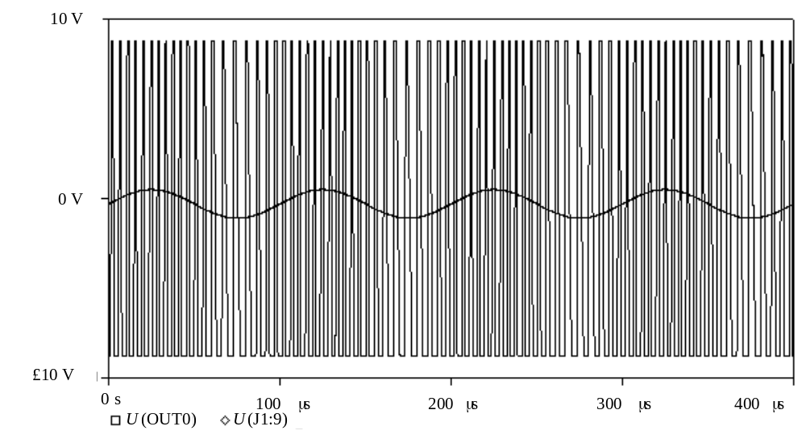
图12.11 瞬态分析调频波形

Slide 47
12.3.4 集成斜率鉴频电路模拟
集成斜率鉴频电路如图12.12所示。图中L₁、C₁、C₂构成线性幅频特性网络，网络的输入信号为U₁，输出信号为U₂。V₁、V₆分别构成射极跟随器，以隔离后续电路对线性变换网络的影响，Ｖ₂、C₃和V₅、C₄分别构成峰值包络检波器，V₃、V₄构成差分放大器。鉴频输出取自V₄的集电极。

Slide 48
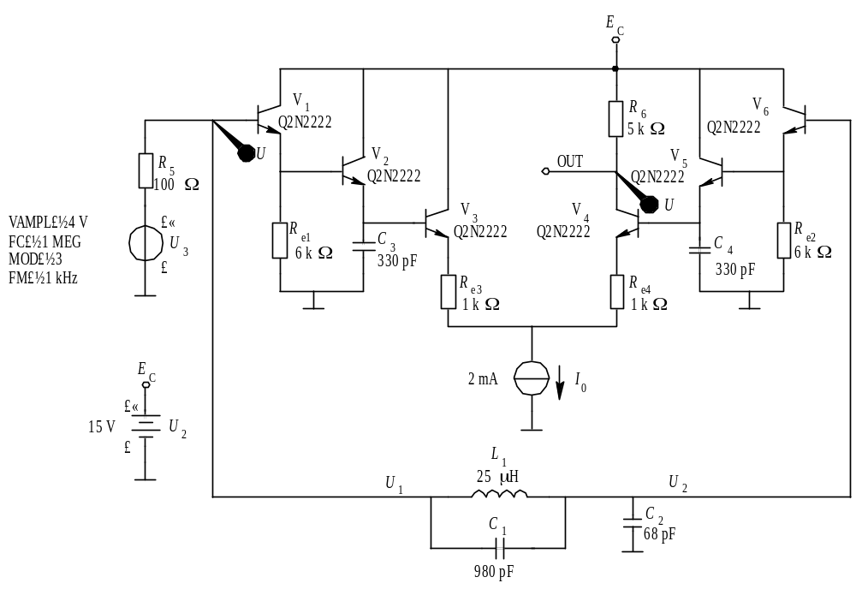
图12.12 集成斜率鉴频电路

Slide 49
首先进行交流小信号频率特性分析，分析得到L₁、C₁、C₂线性幅频特性网络的幅频特性曲线，通过调整L₁、C₁、C₂的数值可模拟得到比较理想的U₁、U₂幅频特性曲线，如图12.13所示。
频率特性分析时的参数设置为：起始频率=100kHz；终止频率=10MHz，每倍频程的点数=10。
对电路进行瞬态分析，瞬态分析时的参数设置为：终止时间=2ms，开始时间=0，最大步长=20ns。瞬态分析结果如图12.14所示。

Slide 50
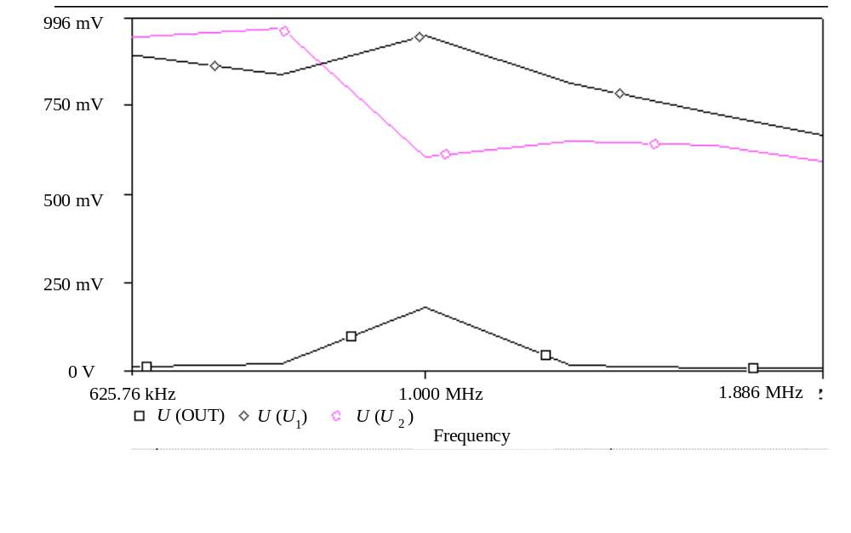
图12.13 线性变换网络的幅频特性曲线

Slide 51
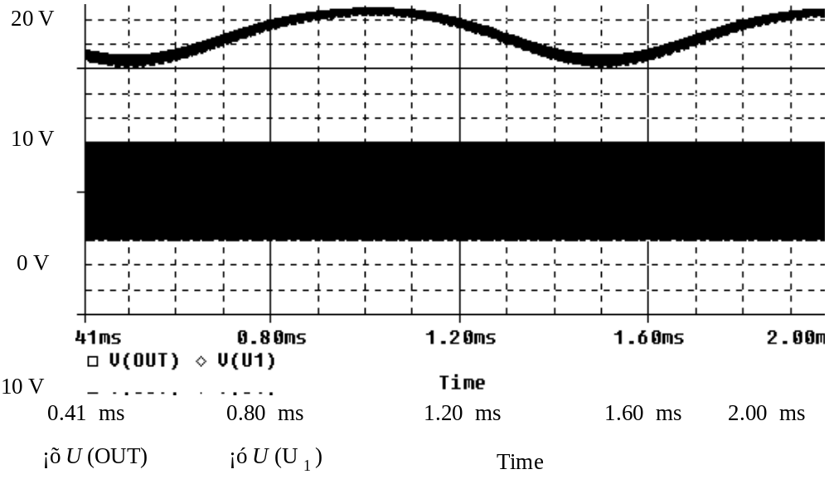
图12.14 集成斜率鉴频电路波形

Slide 52
12.3.5 数/模混合脉宽调制电路模拟
脉宽调制电路的原理如图12.15所示。该电路由数字电路和模拟电路组成，其中的数字电路的任务一部分是产生控制锯齿波电路的控制脉冲(OUT4)，另外一部分就是对由比较器产生的脉冲宽度进行测量。模拟电路由锯齿波产生电路和比较器电路两部分组成，当输入信号与标准的锯齿波比较时，输入信号的幅度不同就产生不同宽度的脉冲信号，这样就实现了脉宽调制信号的产生。

Slide 53
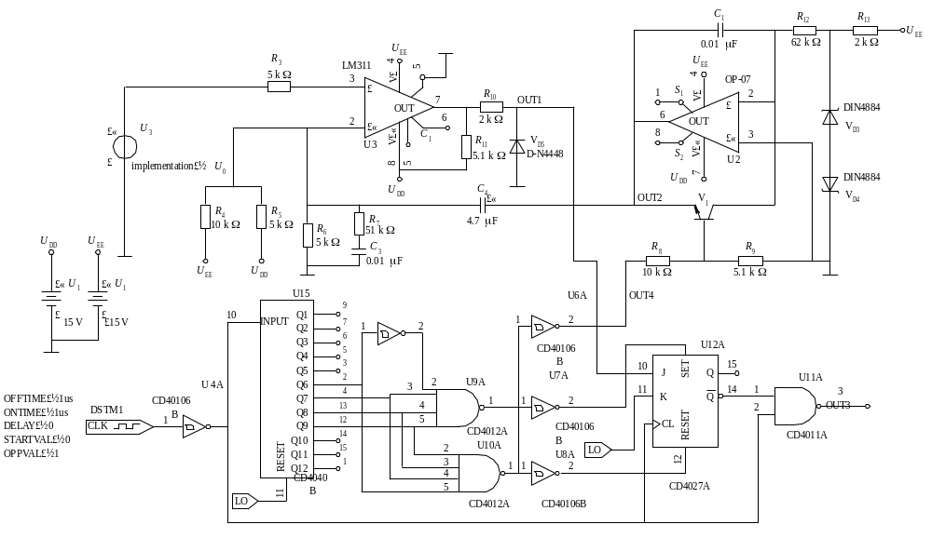
图12.15 脉宽调制电路

Slide 54
对该电路进行分析模拟时应设置PSpice系统选项(Options/ProductConfiguration)为PSpiceA/D，即数/模混合模拟状态。触发器的初始状态设置为0状态。
模拟电路的输入信号是利用波形编辑器来设计的分段线性信号波形。电路进行瞬态分析时的参数设置为：终止时间=4ms，开始时间=0，最大步长=100ns。瞬态分析波形如图12.16所示，输出的脉宽调制信号为OUT1。

Slide 55
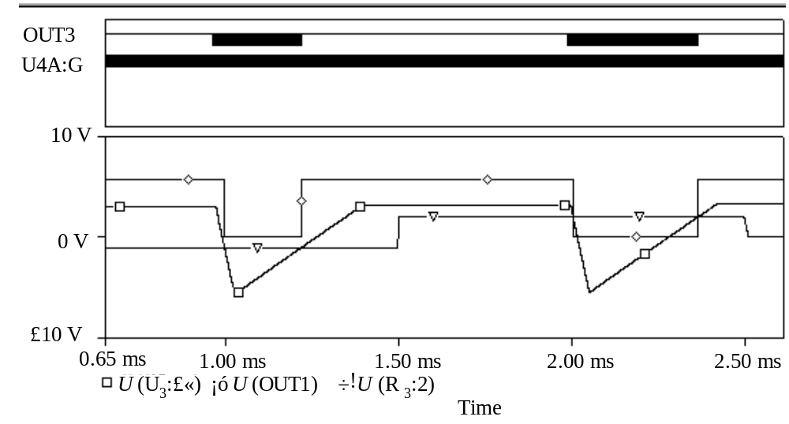
图12.16 脉宽调制电路瞬态分析波形

